Slide 1
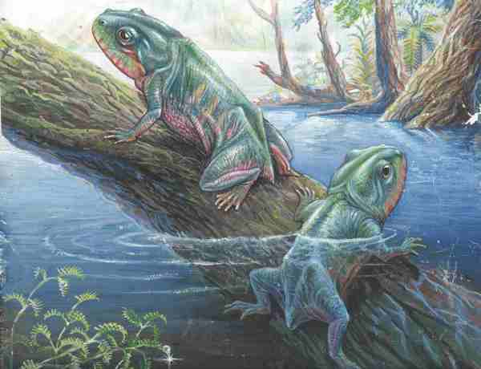
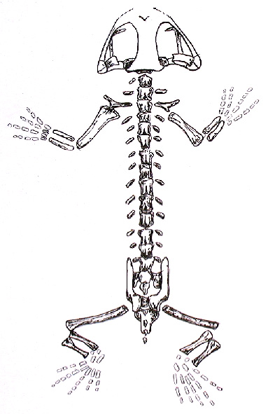
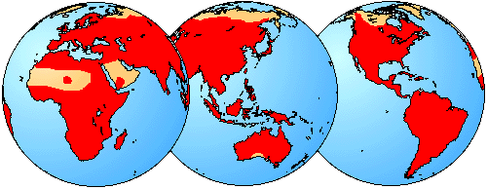
Lissamphibia
Anura
Triadobatrachus, 225 Ma
Distribuzione degli anuri (in rosso)

Slide 2
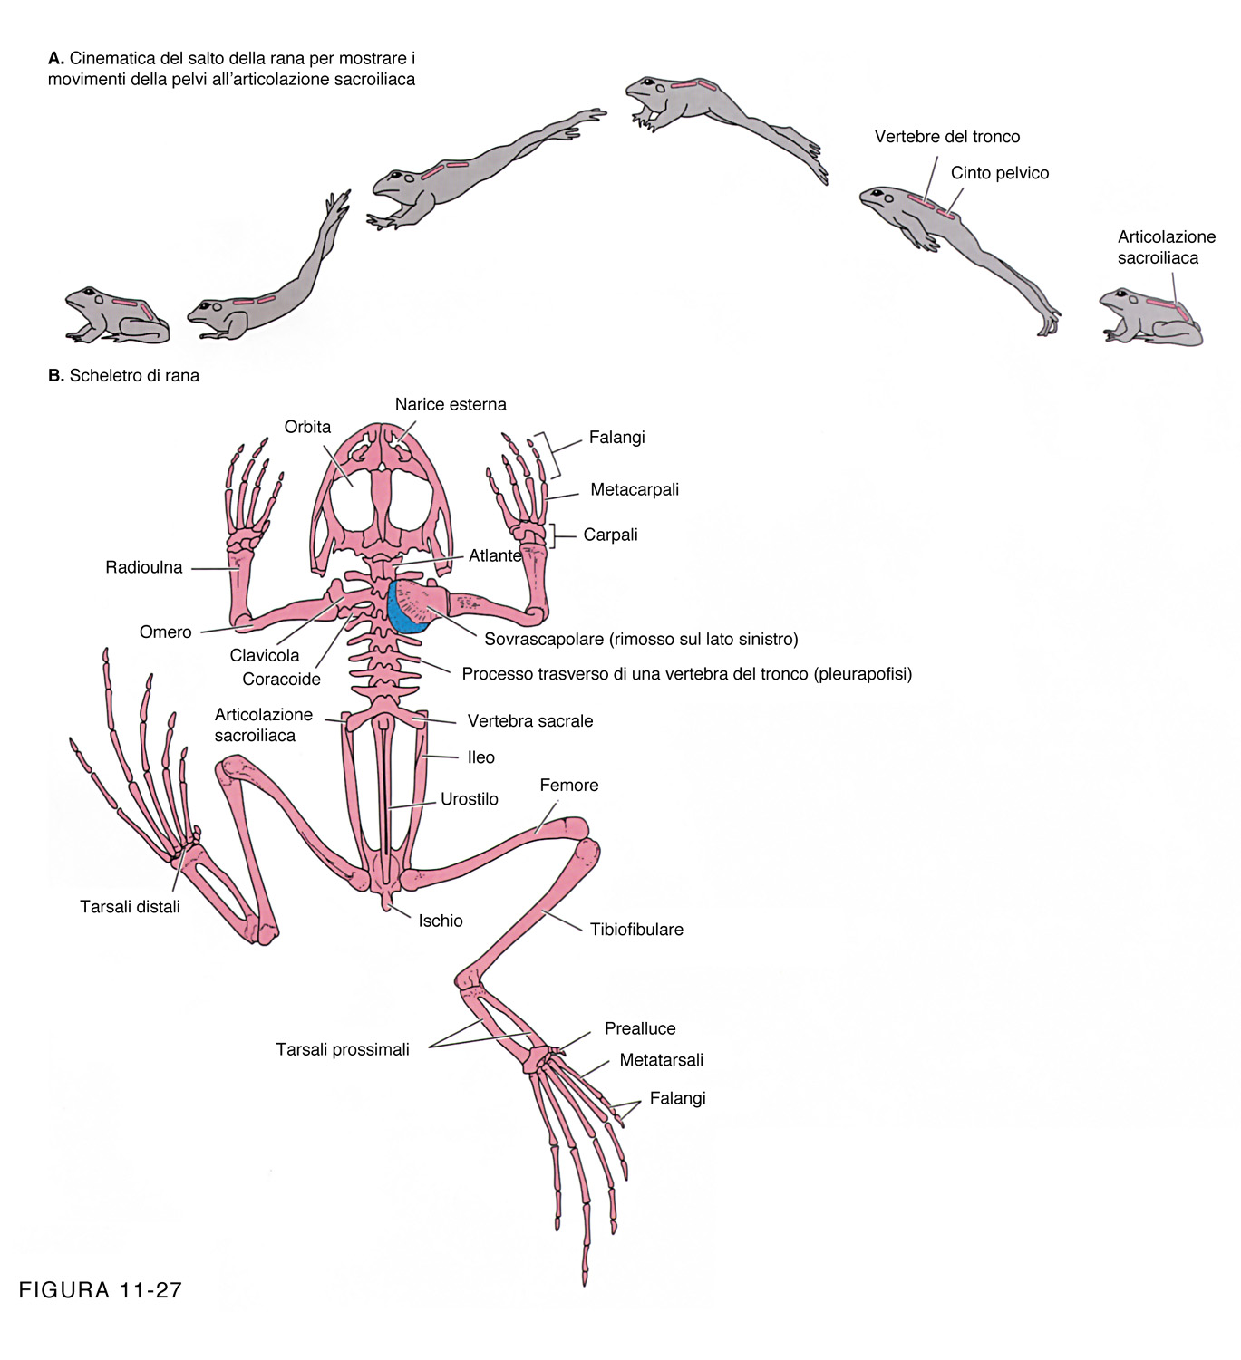
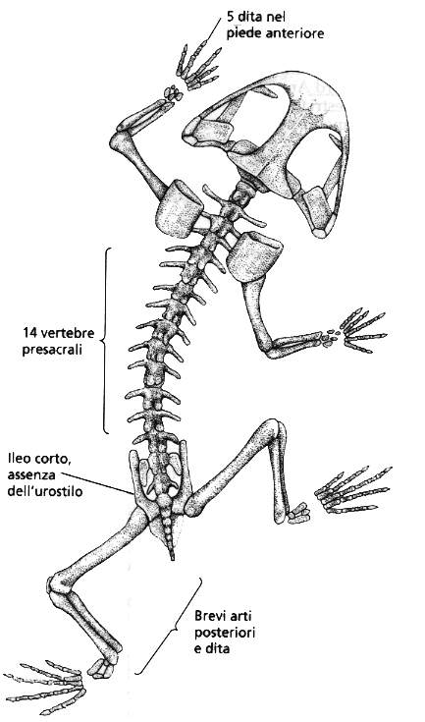
Triadobatrachus

Slide 3
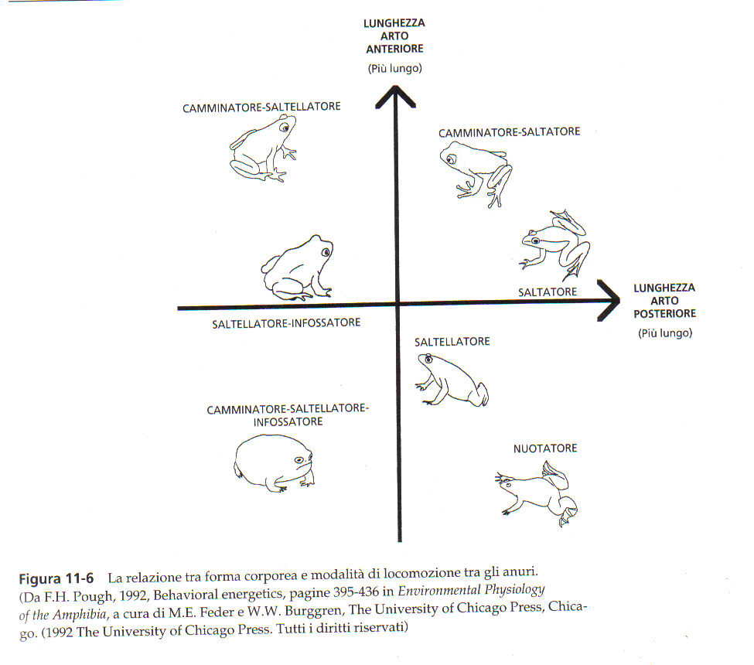
Modalità di locomozione negli anuri: non solo salto

Slide 4
Anura - 33 famiglie, 5083 specie
Allophrynidae
Arthroleptidae
Ascaphidae
Astylosternidae
Bombinatoridae
Brachycephalidae
Bufonidae
Centrolenidae
Dendrobatidae
Discoglossidae
Heleophrynidae
Hemisotidae
Hylidae
Hyperoliidae
Leiopelmatidae
Leptodactylidae
Limnodynastidae
Mantellidae
Megophryidae
Microhylidae
Myobatrachidae
Nasikabatrachidae
Pelobatidae
Pelodytidae
Petropedetidae
Pipidae
Ranidae
Rhacophoridae
Rheobatrachidae
Rhinodermatidae
Rhinophrynidae
Scaphiopodidae
Sooglossidae

Slide 5
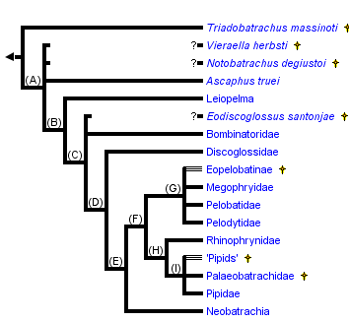
All Archarobatrachians have free vertebrae, whereas all other species of frog have their ribs fused to their vertebrae
Archaeobatrachians have generally included discoglossoids, pipoids and pelobatoids.
Notes:
However all Archarobatrachians have free vertebrae, whereas all other species of frog have their ribs fused to their vertebrae.

Slide 6
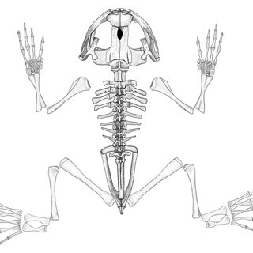

Slide 7
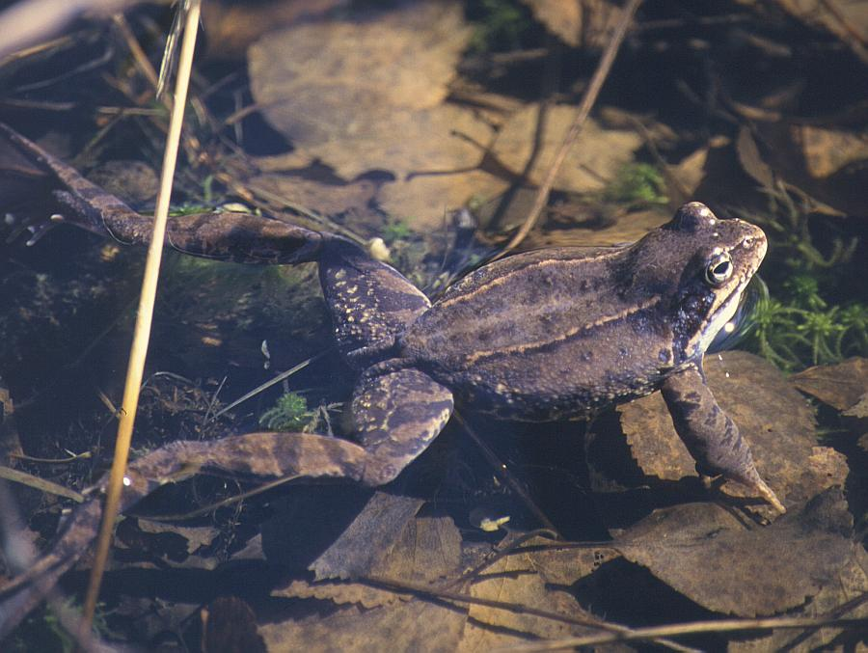
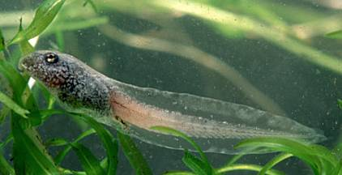
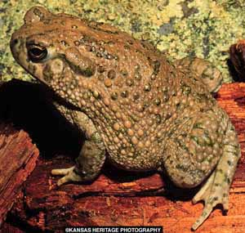
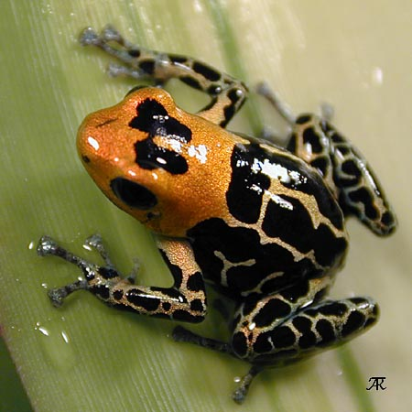
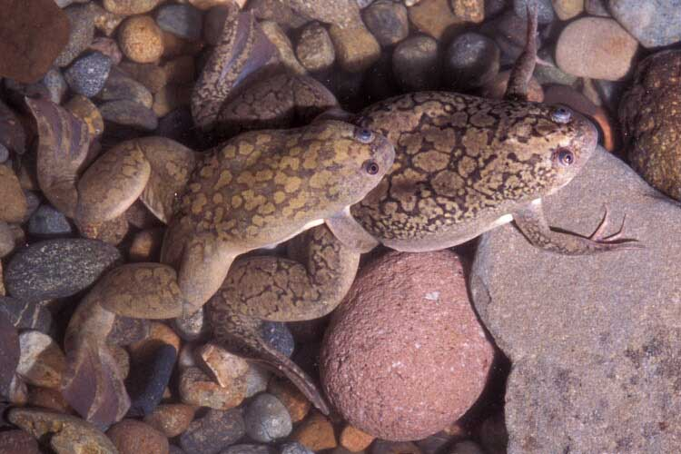
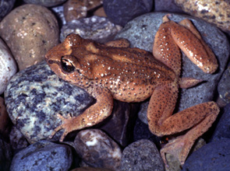
Lissamphibia
Anuri
Ranidae
Bufonidae
Dendrobatidae
Pipidae
Ascafidi

Slide 8
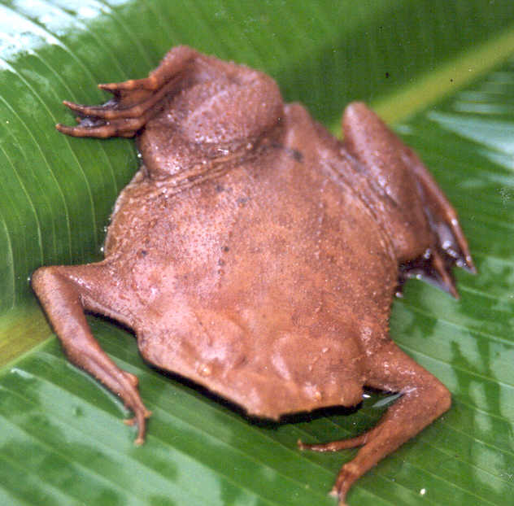
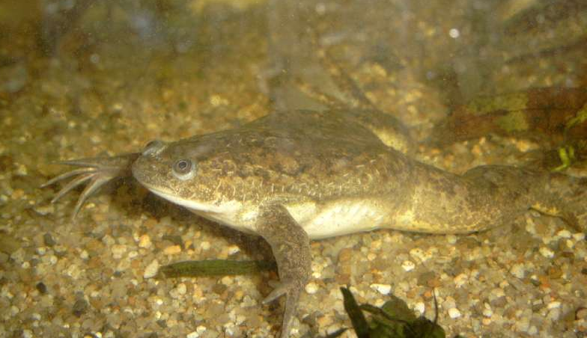
Pipidae
Xenopus laevis
Pipa pipa

Slide 9
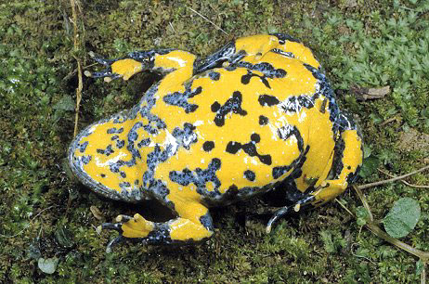
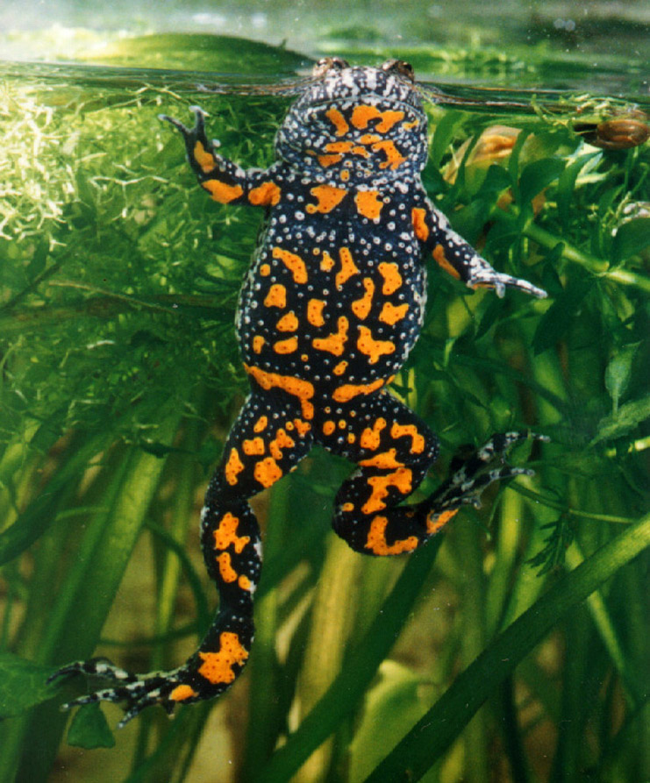
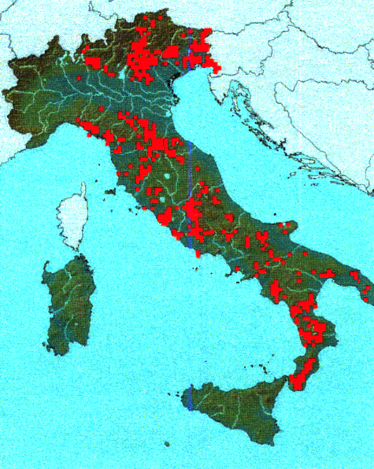
Bombinatoridae
Bombina variegata
Bombina bombina

Slide 10
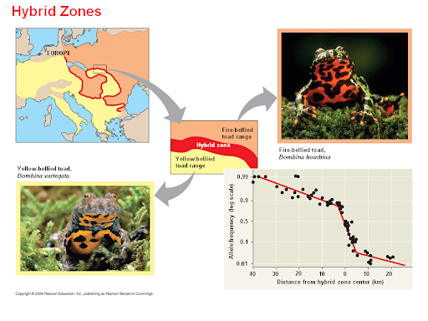
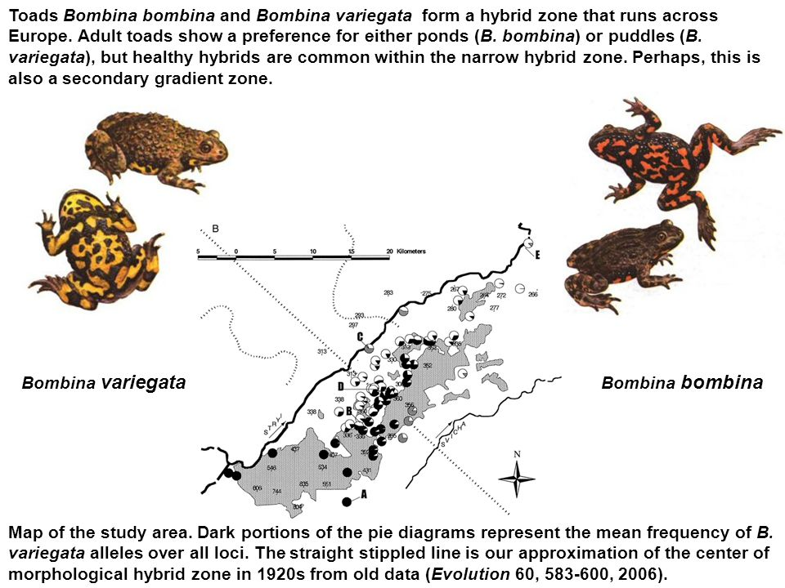

Slide 11
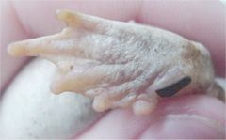
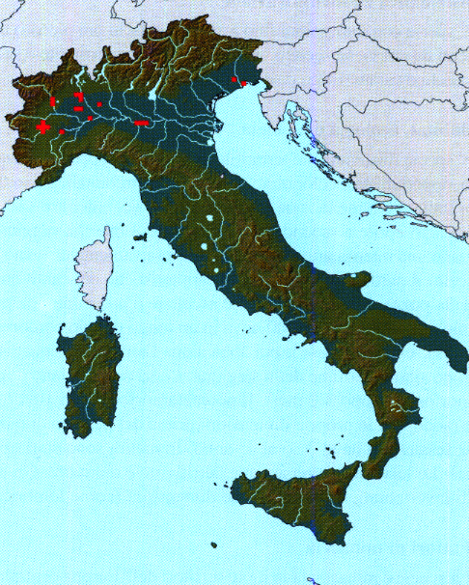
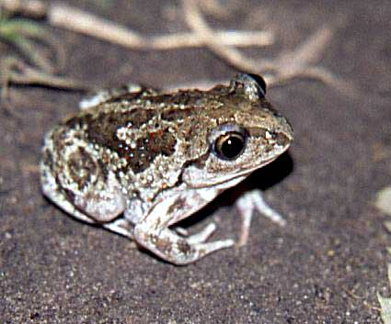
Pelobatidae
Pelobates fuscus
Endemica della Pianura Padana, in forte declino dal secolo scorso.
Fossoria, predilige località di pianura o collinare. Riproduzione in aprile

Slide 12
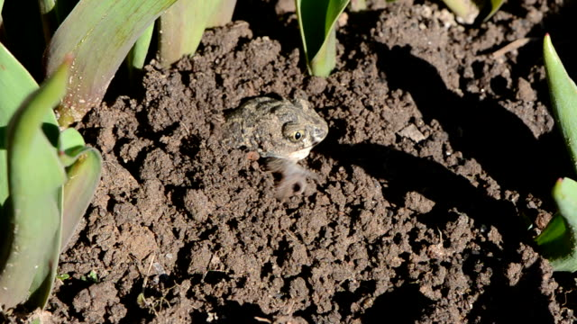

Slide 13
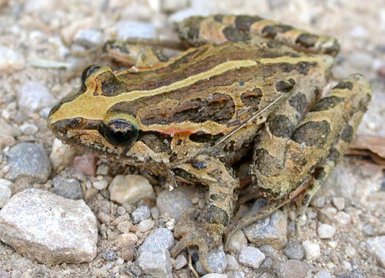
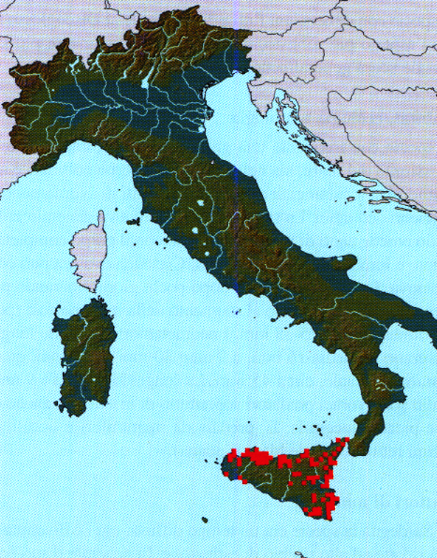
Discoglossidae
Discoglossus pictus

Slide 14
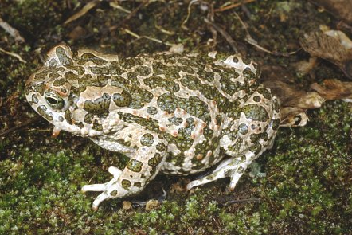
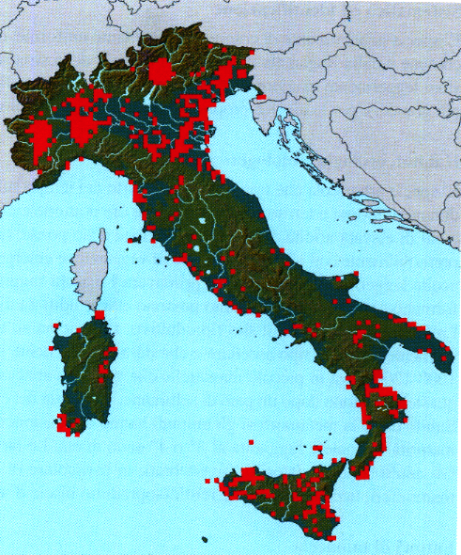
Bufonidae
Bufotes balearicus

Slide 15
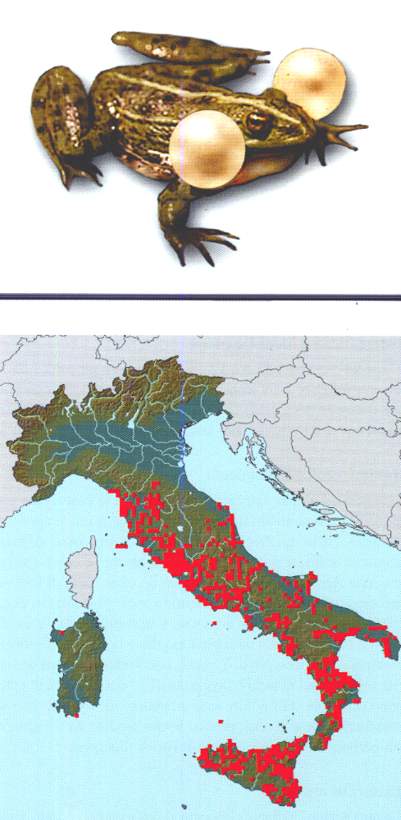
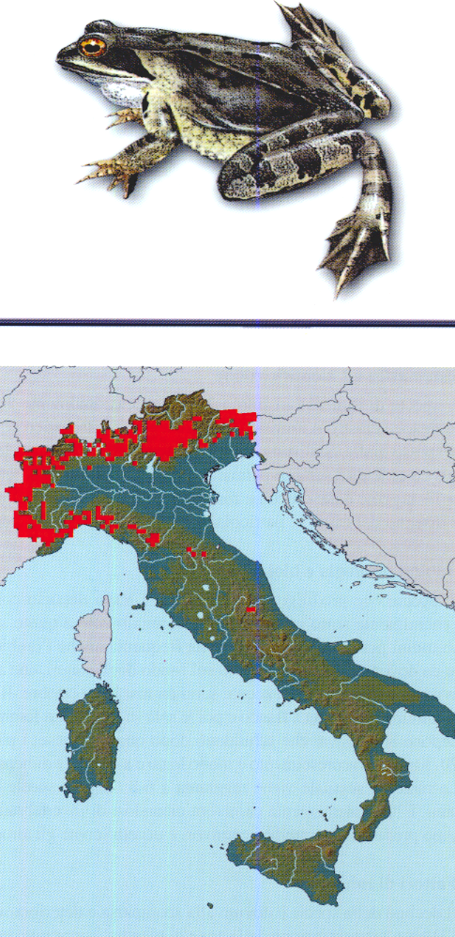
Ranidae
Rana temporaria
Pelophylax lessonae

Slide 16
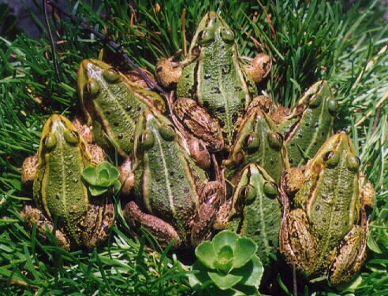

Slide 17
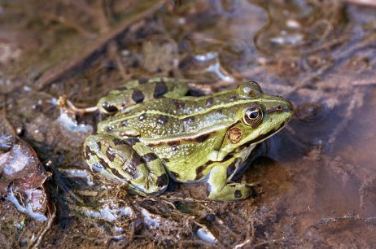
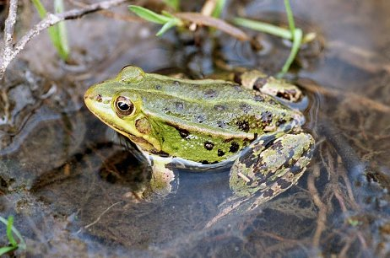
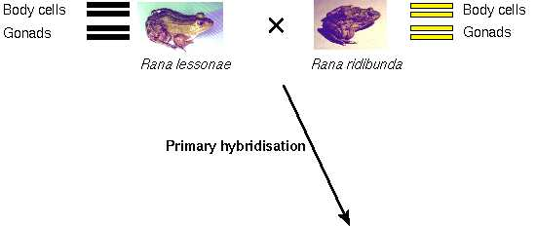
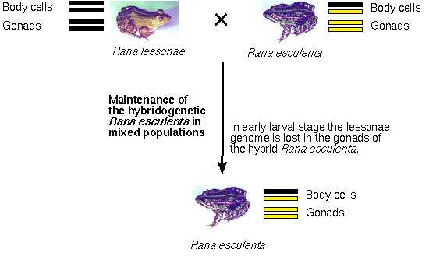
L’ibridogenesi delle rane verdi
Rana kl. esculenta had a hybrid origin from Rana lessonae and Rana ridibunda

Slide 18
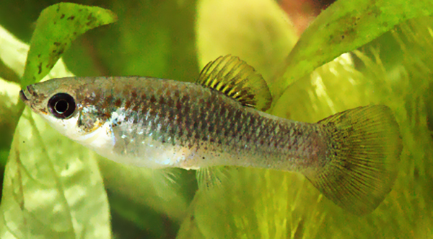
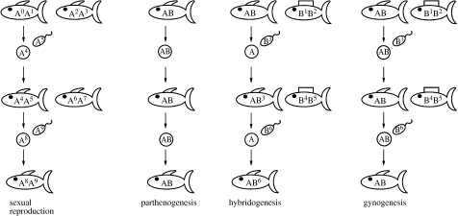
Poecilia formosa
Ginogenesi

Slide 20
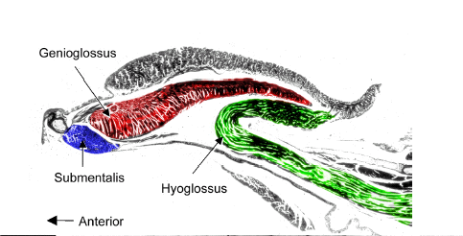
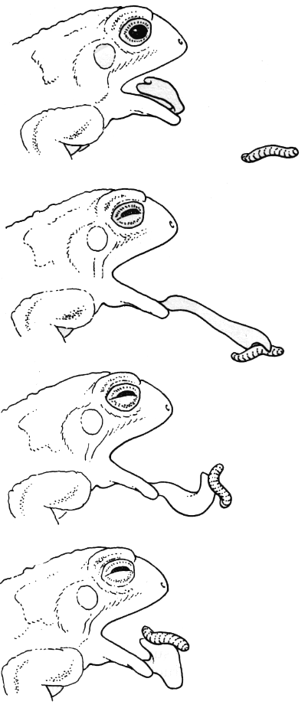
Cattura del cibo negli Anuri

Slide 21
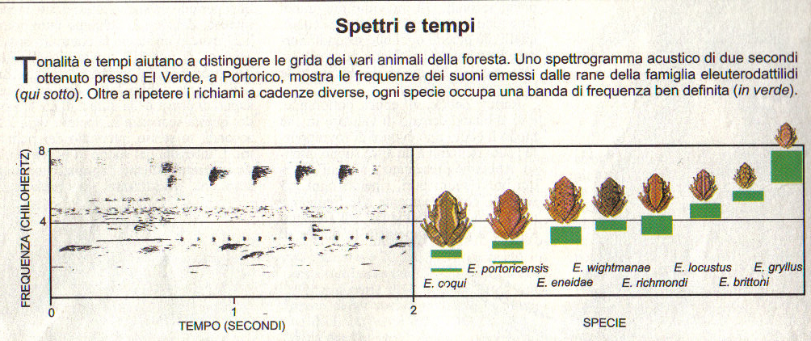
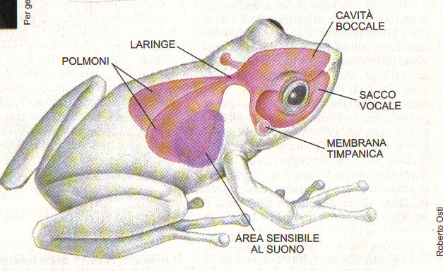
Le vocalizzazioni

Slide 22
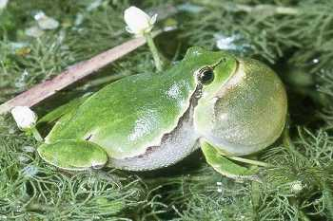
Vocalizzazioni

Slide 23
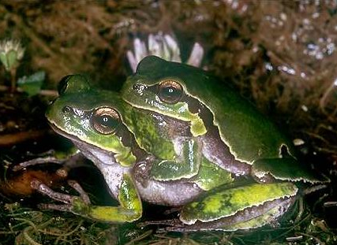
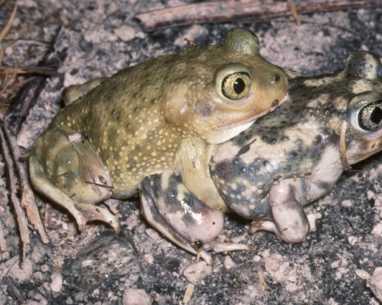
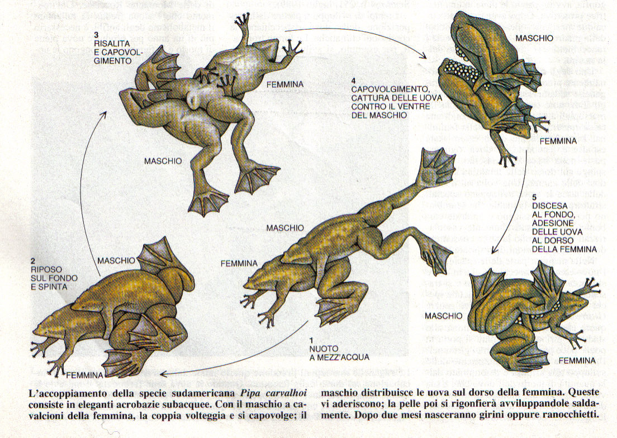
Amplesso ascellare Amplesso inguinale

Slide 24
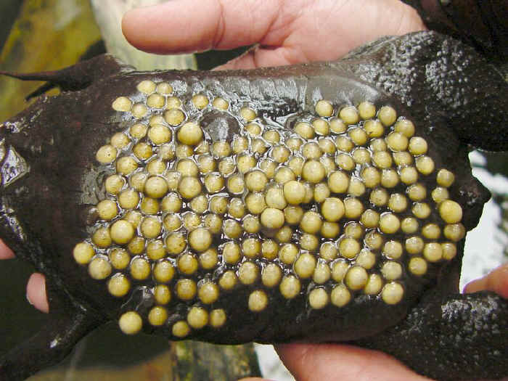

Slide 25
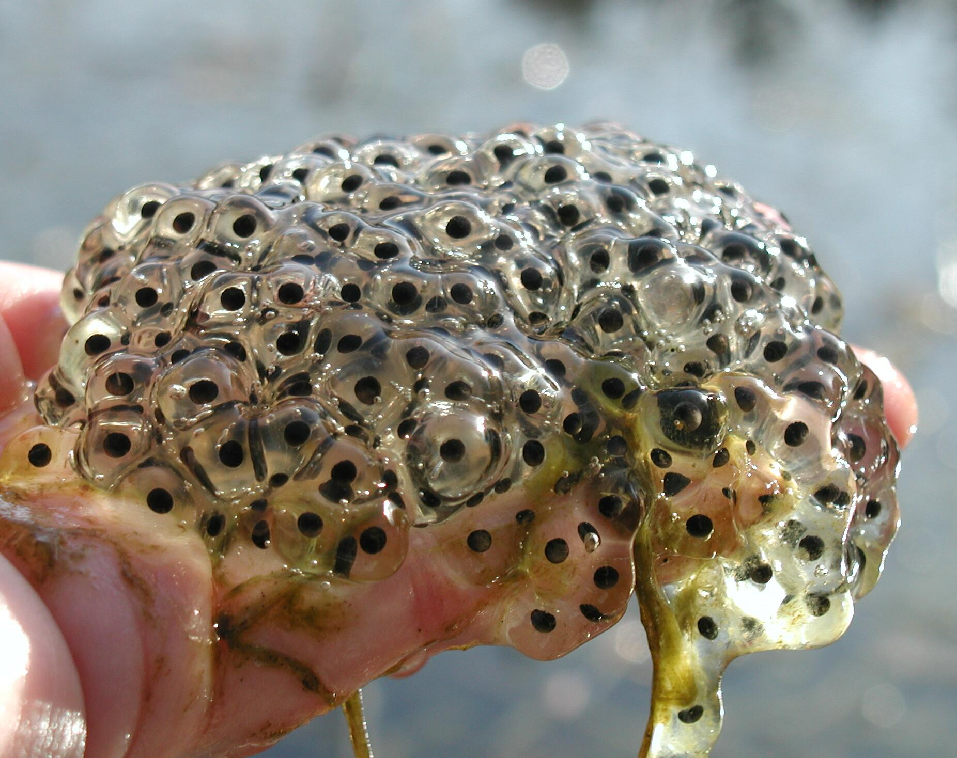
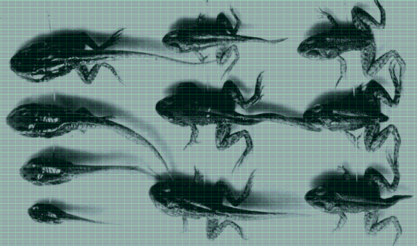

Slide 26
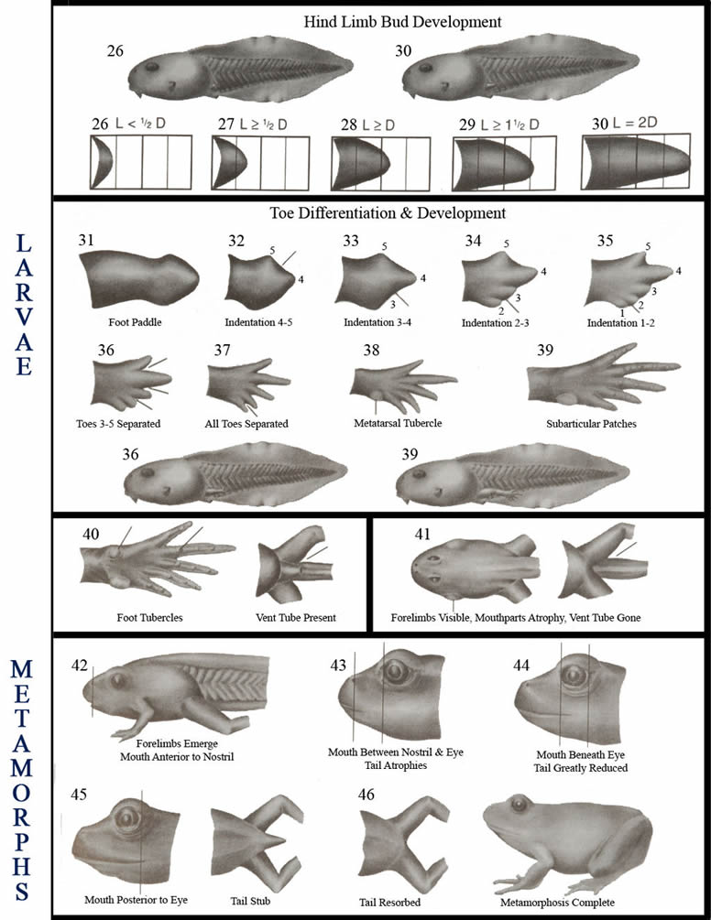

Slide 27


Strategie riproduttive degli Anfibi
Anuri →fecondazione esterna (pochi casi interna)
20% degli anuri
ha sviluppo diretto
6 specie vivipare

Slide 28



Slide 29


Le rane del genere Rheobatrachus
Trasportano le uova nello stomaco
The former distributions of Rheobatrachus silus (green) and Rheobatrachus vitellinus (blue).

Slide 30


Slide 31


Slide 32

L’altra faccia delle rane

Slide 33



Slide 34


L’altra faccia delle rane

Slide 35


Notes:
Come si fà per accoppiare i girini con gli adulti corrispondenti se non si conosce il ciclo vitale?

Slide 36


Spea multiplicata

Slide 37



Slide 38

Alcuni cambiamenti durante la metamorfosi
Ristrutturazione bocca e testa
Regressione dell’intestino
Calcificazione dello scheletro
Degenerazione della coda
Crescita degli arti
Degenerazione archi branchiali e branchie
Sviluppo dei polmoni
Riassorbimento pronefro

Slide 39



Slide 42



Slide 43



Gymnophiona 170 specie
Idiocranium russeli 14.4cm
Caecilia thompsoni at 151 cm
Abitudini fossorie
Ichthyophis glutinosus
Dermophis oaxacae

Slide 44


Slide 45

Primitive Families: Rhinatrematidae, Ichthyophidae, Uraeotyphlidae
Advanced Families: Scolecomorphidae, Caecilidae, Typhlonectidae
Caratteri primitivi:
presenza di coda
Cranio con fenestrature e con molte ossa

Slide 46



cranio derivato cranio primitivo

Slide 47


Slide 48


Altre caratteristiche dei gimnofioni
The tentacle is a complex structure of many forms of tissues including nerves, muscles, ducts, and glands and is thought to function in chemoreception
One or more of the lungs may be reduced or absent entirely, usually the left lung (Atretochoana eiselti lacks lungs entirely).
Scales under the skin, which are composed of collagenous fibers covered with mineralized nodules.

Slide 49


Slide 50


Gimnophiona

Slide 51


Slide 52


Slide 53

Fecondazione interna

Slide 54


Gimnofioni

Slide 55

I tetrapodi anamni

Slide 56


Slide 57


Slide 58


Doleserpeton, closely related to lissamphibians. A. Dorsal view of the skull. B. Palatal view. Scale bar for A and B equals 1 mm. C. Bicuspid tooth (also found in lissamphibians).

Slide 59




CRANIO DI ANURO MODERNO
Mosaico di caratteri, temnospondilo-anuro-urodelo
Cranio simile ad un anuro
Tarsali simili ad un urodelo
Numero di vertebre toraciche (17) intermedio tra un anuro primitivo e un temnospondilo

Slide 60



Eocaecilia

Slide 61

Video sui gimnofioni con particolare tipologia di cure parentali
https://www.youtube.com/watch?v=DMvL4zOLSeM

